Slide 1
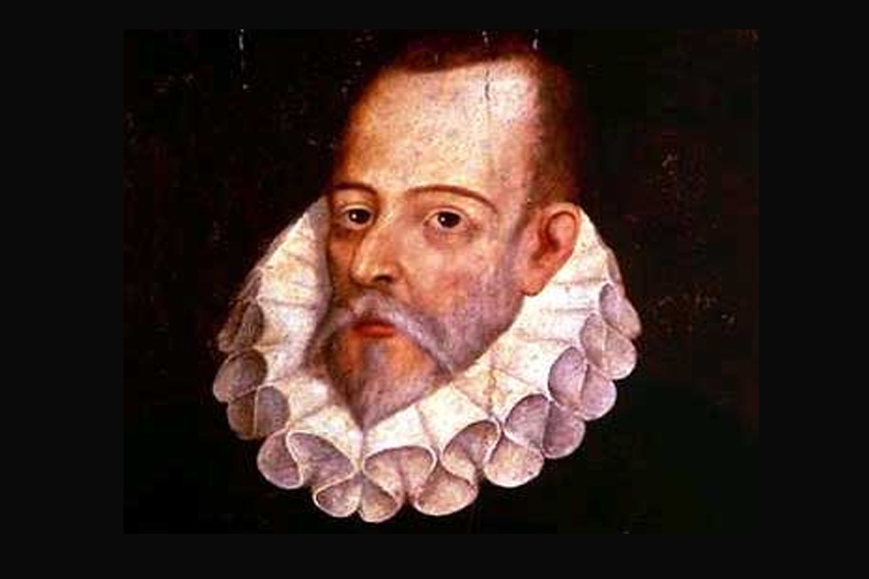
La literatura
Hecho por :Antonio de las Heras
Notes:
Haga cikc para insertar una diapositiva

Slide 2
Índice
1-¿Qué es la literatura?
2-¿Qué escritores había en el siglo XVI?
3-¿Qué escritores había en el siglo XVII?
4-¿qué escritores había en el siglo XVIII?
5- Algunas de las obras de cada escritor.
6-Fin.

Slide 3
¿Qué es la literatura?
La literatura es aquel arte en el que el instrumento utilizado son las palabras, por ende, se trata de obras artísticas que comunican y se expresan a través de las palabras. Se le llama literatura también al conjunto de autores y sus obras que, a través de la historia, han ido aportando obras en las que se expresan vivencias, emociones, conocimientos, ideas, etc.

Slide 4
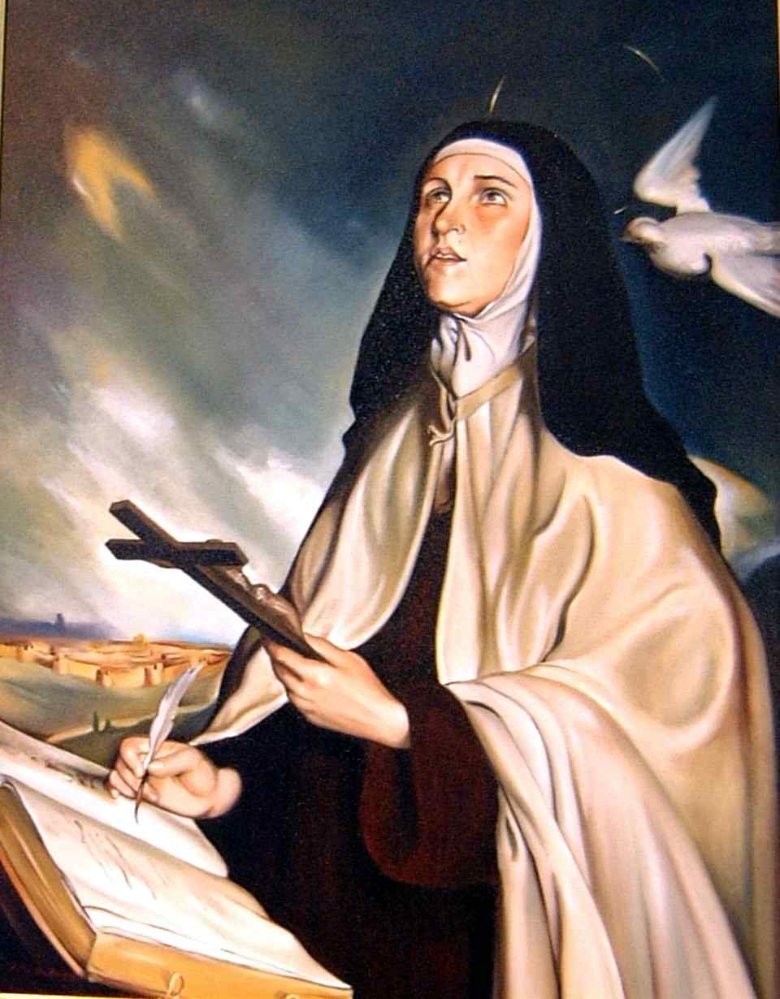
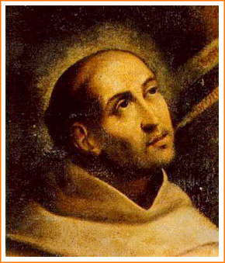
Escritores del siglo XVI.
Santa Teresa de Jesús: Teresa de Cepeda y Ahumada, más conocida por el nombre de Santa Teresa de Jesús o simplemente Teresa de Ávila (Ávila, 28 de marzo de 1515 – Alba de Tormes, 4 de octubrede 1582), fue una religiosa, doctora de la Iglesia Católica, mística y escritora española, fundadora de las carmelitas descalzas, rama de la Orden de Nuestra Señora del Monte Carmelo (o carmelitas).
San Juan de la Cruz: San Juan de la Cruz, cuyo nombre de nacimiento era Juan de Yepes Álvarez y su primera identificación como fraile Juan de San Matías (Fontiveros, Ávila, España, 24 de junio de1542 – Úbeda, Jaén, 14 de diciembre de 1591), fue un religioso y poeta místico del renacimiento español. Fue reformador de la Orden de los Carmelitas y cofundador de la Orden de Carmelitas Descalzos con Santa Teresa de Jesús. Desde 1952 es el patrono de los poetas en lengua española.

Slide 5
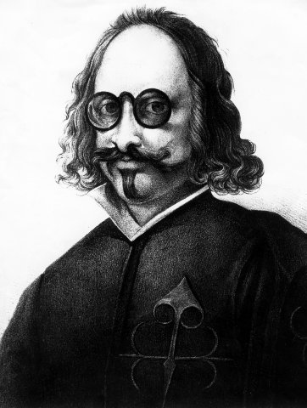
Escritores del siglo XVII.
Miguel de Cervantes: Miguel de Cervantes Saavedra (Alcalá de Henares,³ 29 de septiembre de 1547 – Madrid, 22 de abril² de 1616) fue un soldado, novelista, poeta y dramaturgo español.
Es considerado una de las máximas figuras de la literatura española y universalmente conocido por haber escrito Don Quijote de la Mancha, que muchos críticos han descrito como la primera novela moderna y una de las mejores obras de la literatura universal, además de ser el libro más editado y traducido de la historia, sólo superado por la Biblia.
. Francisco de Quevedo:Francisco Gómez de .Quevedo Villegas y Santibáñez Cevallos (Madrid, 14 de septiembre de 1580¹ – Villanueva de los Infantes, Ciudad Real, 8 de septiembre de 1645), conocido como Francisco de Quevedo, fue un escritor español del Siglo de Oro. Se trata de uno de los autores más destacados de la historia de la literatura española y es especialmente conocido por su obra poética, aunque también escribió obras narrativas y obras dramáticas

Slide 6
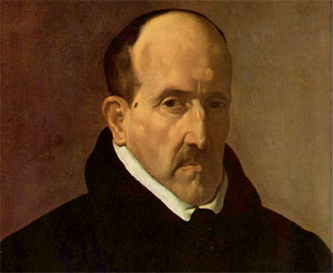
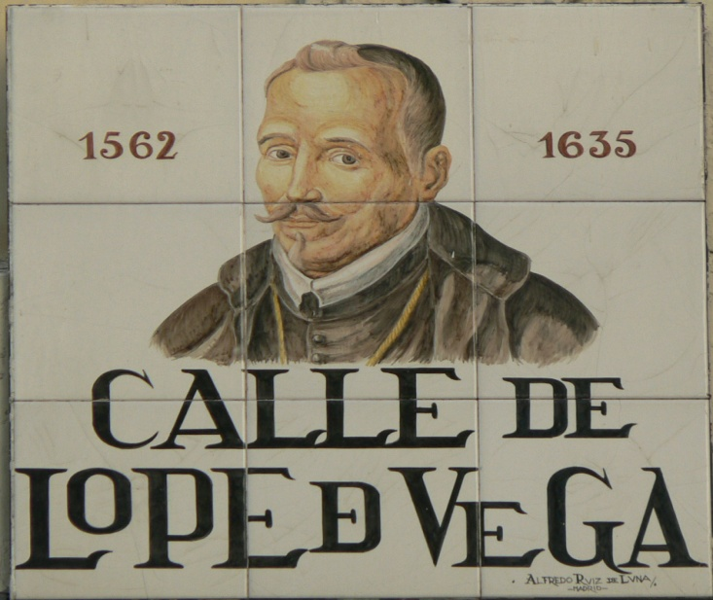
Luis de Góngora: Luis de Góngora y Argote (11 julio 1561-24 mayo 1627) fue un barroco español lírico y poeta . Góngora y su rival de toda la vida, Francisco de Quevedo , son ampliamente considerados como los poetas españoles más importantes de todos los tiempos. Su estilo se caracteriza por lo que se llamó culteranismo , también conocido como gongorismo ( gongorismo ). Este estilo existía en marcado contraste con la de Quevedo conceptismo .
Lope de Vega: Félix Lope de Vega y Carpio (Madrid, 25 de noviembre de 1562-ibídem, 27 de agosto de 1635¹ ) fue uno de los más importantes poetas y dramaturgos del Siglo de Oro español y, por la extensión de su obra, uno de los más prolíficos autores de la literatura universal.

Slide 7
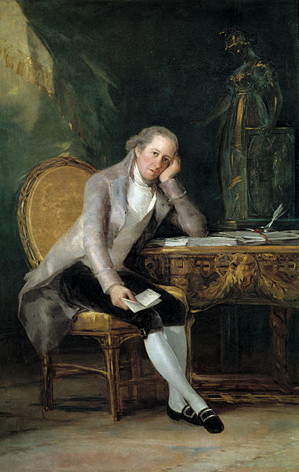
Escritores siglo XVIII.
Melchor Gaspar de Jovellanos:Gaspar Melchor de Jovellanos, bautizado como Baltasar Melchor Gaspar María de Jovellanos y Ramírez¹ ² (Gijón, 5 de enero de 1744 – Puerto de Vega, Navia, 27 de noviembrede 1811), fue un escritor, jurista y político ilustrado español.

Slide 8
Obras.
Santa Teresa de Jesús: Libro de la vida y Camino de perfección.
San Juan de la Cruz: El cantico espiritual y El prólogo
Miguel de Cervantes: Don Quijote de la Mancha y La fuerza de la sangre
Francisco de Quevedo: El Buscón (novela) y Los enfadosos (teatro).
Luis de Góngora: la mas bella niña y Ándeme yo caliente
Lope de Vega: La dama boba y Los locos de valencia.
Gaspar Melchor de Jovellanos: Menuda tragedia y El delincuente honrado.

Slide 9
FIN

